Slide 1
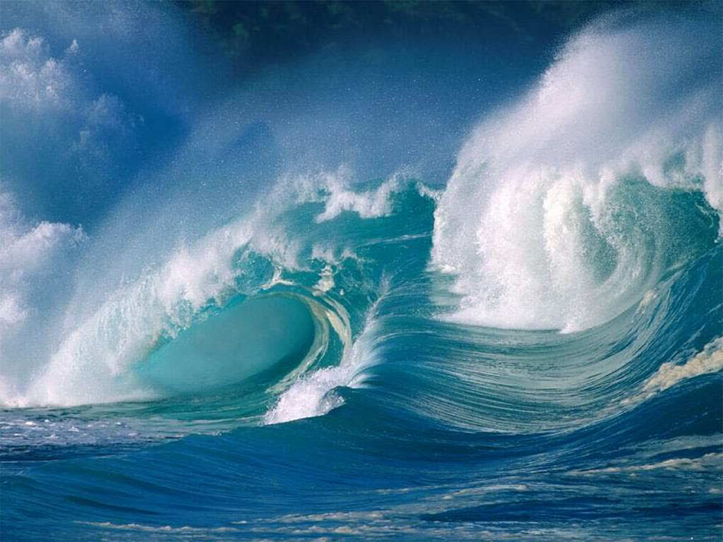
Припливи і Відпливи
Вплив Гравітації на Погоду
Роман С. Шаповал
15.IV.2010

Slide 2
Мета Праці
1) Пояснити що припливи є і як вони працюють
2) Пояснити роди припливів і їх практичність для народу і для моряків
3) Створити додаток до вмілості Погодознавство
4) Передати це знання у формі гутірки

Slide 3
Загальні Точки (Додотак до Погодознавства)
1. Розпізнає різні типи припливів і пояснить коли вони бувають.
2. Знає про гравітаційні сили місяця і сонця і як вони впливають на припливи.
3. Може пояснити як погода є пов’язана з висотою припливів.
4. Має практичне знання припливів і знає про споруди і безпечність.

Slide 4
ТОЧКА 1.

Slide 5
Шо Є Припливи?
Припливи є надійне явище в нашому світі
Припливи є підвищення і падіння рівня моря
Припливи є хвилі
Ці хвилі рухаються через океан під гравітаційним впливом місяця і сонця
Припливи починаються в океані і рухаються в напрям берега
Буваються близько 12.5 годин і залежать від форми прибережного дна

Slide 6
Характеристики- Зміни відбуваються через наступні етапи:
Високий Приплив-
Вода піднімається до найвищого рівня
Зоні Відпливу-
Рівень моря падає, показуючи
Відплив-
Вода перестає знижуватися
Приплив-
Рівень моря піднімається, охоплює літоралі

Slide 7
Типи Припливів
Існують 3 типи припливів
Найчастіше бувають півдобові припливи (два високі і два низькі кожного дня)
Також бувають добові припливи (один припливний цикл на добу)
Дві високі води на даний день, як правило, не мають однакової висоти
Щодня нерівність не відповідає, і як правило, невеликий коли Місяць знаходиться над екватором
1

Slide 9
Діапазон зміни: джерела та квадратурної
Коли Місяць є в першій чверті або третій чверті, Сонце і Місяць є розділені на 90°
Якщо дивитися з Світу, сонячна сила скасовує Місяць (рис. 3)
В цьому часі в місячному циклі, приплив є мінімальний: це називається квадратурний приплив
Сім днів інтервалу існує між джерелами і квадратурної
2

Slide 10
Діапазон зміни: джерела та квадратурної
Як відстань між Місяцем і Землею міняється, висота припливів також міняється
Kоли Місяць знаходиться в перигеї діапазон збільшується, а коли він знаходиться в апогеї діапазон зменшується (рис. 4)
Перигей весняного припливу – це коли Місяць знаходиться найближче до Землі під час весняного припливу

Slide 11
Діапазон зміни: джерела та квадратурної
Діапазон півдобових припливів (різниця у висоті між високою і низькою води протягом приблизно пів дня) мінається в дво-тижневому циклі
Навколо нового і повного місяця, коли Сонце, Місяць і Світ формують лінію (сизигія), припливні сили є максимальні
Це називається весняною повінню
2

Slide 13
ТОЧКА 2.

Slide 14
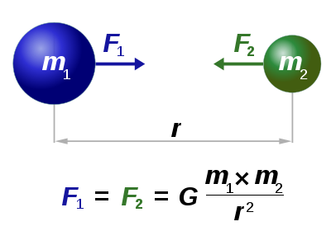
Чому Припливи Бувають?
Гравітаційне тяжіння
Припливні сили є продукт Місяця на малих часток на Світі і є вектор різниці між гравітаційною силою що діє на Місяць і силами які знаходяться в центрі Світу
1

Slide 15
Граватаційьна Сила Плагетів
Хоча сонце є 27 мільойнів разів більше ніж місяць, воно є 390 разів дальше від Світу як місяць (рис. 2)
Припливні сили протележно різнуються як куб довжини між об’єктами (Світ, місяць, сонце)
З цієї причини, припливна сила сонця є пів сили місяця, і місяць є домінуючий вплив на припливи в Світі
2

Slide 17
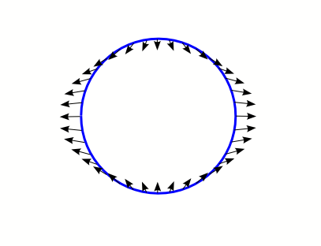
Граватаційьна Сила Плагетів
Область місячної гравітації на поверх Світу називається генеруюча сила припливу
Цей основний механізм пояснює два еквіпотенціальні приливні виступи, на яких припадають дві щоденні високі води
2

Slide 18
ТОЧКА 3.

Slide 19
Погода і Припливи
Гравітаційні сили впливають на погоду і на припливи
Як місяць і сонце тягують на землю і море, рівень моря є вишчий
Місце між поверхом моря і атмосфери є менше
Ця різниця спричинює низький тиск
Низький тиск також спричинює піднесення моря

Slide 20
Погода і Припливи
Погода і припливи є пов’язані
Королеві припливи буваються в повітрі
Припливи є найвищі як місяць є найближче до світу (перигей)
Цього року найвищі припливи бувають протягом повного місяця в квітні і нового місяця в листопаді
Повінь звичайно бувається навколо високих припливи

Slide 21
Погода і Припливи
Припливи підчас бурї і урагана є 15 ступені вищі
Ці великі хвилі і вітер спричинюють повінь
9 з кожних 10 людей на місці бурї вмирають від цієї хвилі
Протягом бурї, 5 процесів впливають на висоту припливів-
1) Тиск 2) Вітер 3) Обертання світу 4) Хвилі 5) Дощ
3
3

Slide 22
ТОЧКА 4.

Slide 23
Практичне Знання
Легше зловити риби як припливи є високі тому, що багато морського життя надходить до верху моря (новий і повний місяць)
Моряки кажуть що дельфіни є знак бурї
Припливи в озері є мінімальні-
Озеро «Супіріор» має припливи від 1 до 4 центиметрів
Чорне Море має припливи від 1 до 10 центиметрів
3

Slide 24
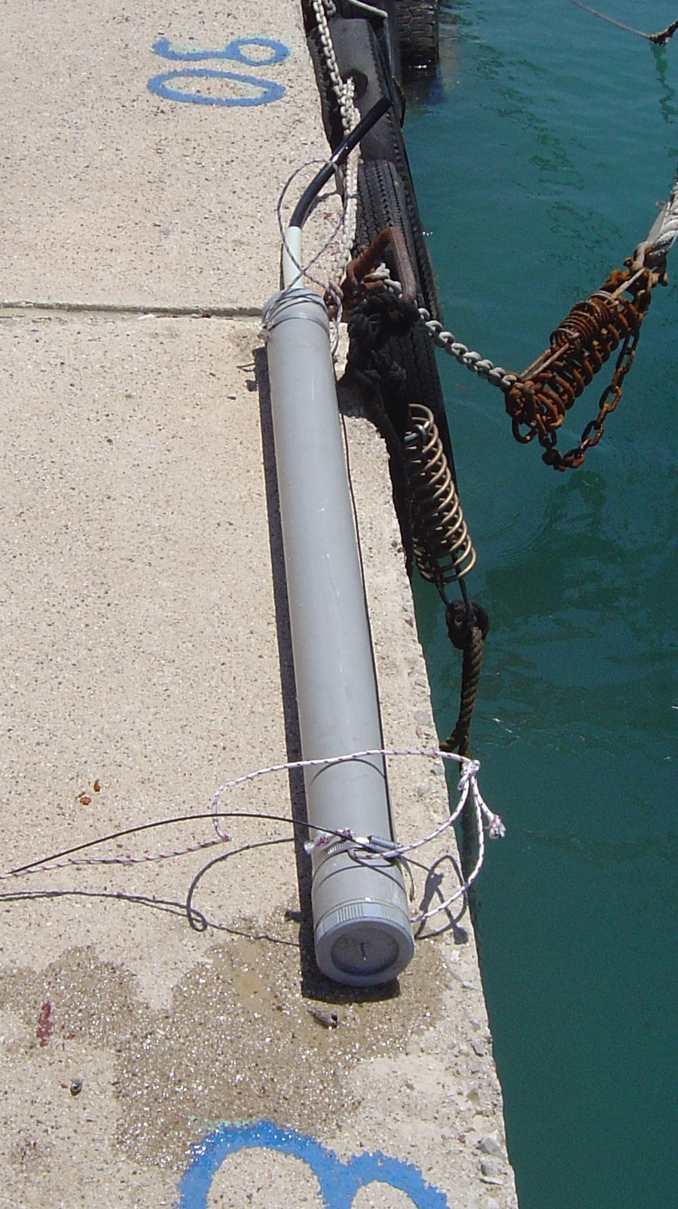
Практичне Знання
Багато споруд помагають міряти припливи і прогнозувати погоду
В Америці в 2008 р. Національна Адміністрація для Атмосфери і Океана збудувала станції що міряють висоту припливів і спостерігають погоду (вони витримаються в ураганах)
Є споруди що міряють висоту моря і можуть прогнозувати цунамі
Припливна Шкала («Тайд Ґейдж»)
4

Slide 25
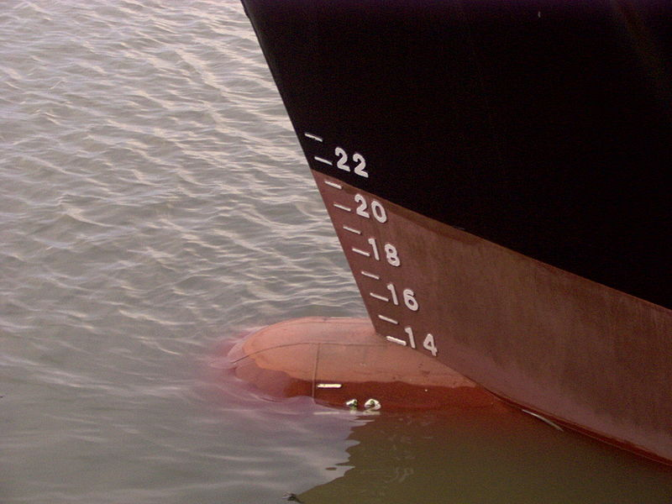
Навігація
Прогнозування припливів має важливе значення для прибережної навігації (припливні течії)
Висота припливів також має важливе значення, наприклад багато річок мають дрібий "бар" на вході, який дозволяє в’їзд під час відливу (зі значною проекту човна)

Slide 26
Навігація
Час і швидкість приливів з'являються в хвиля карти або атласі припливних потоків
Стрілка на припливній карті показує, що напрям і швидкість середньої течії на весні і квадратурної припливи.
Якщо графік припливів немає, більшість морських карт мають ”приливні алмазів "

Slide 27
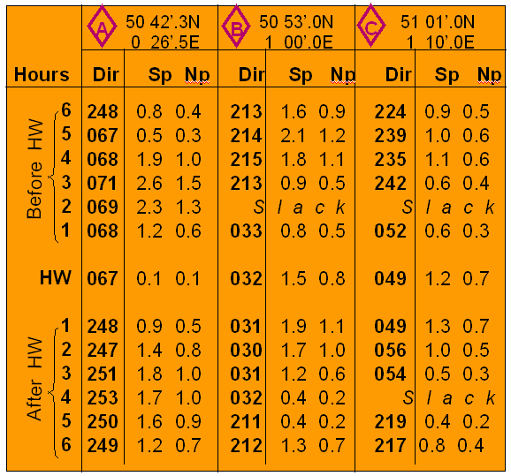
Навігація
Приливні алмазів є символами британського адміралтейства діаграми, які показують напрям і швидкість припливних течій-

Slide 28
Прибережні Зони
Смуга узбережжя що піддається впливу повітря при відпливі
Ця область є під водою підчас припливу
Має різні типи місцезростань
Є важливий екологічний продукт припливів
Морські біологи та інші розділяють приливні регіони на три зони

Slide 29
Житла і Місця Різних Прибирежні Зони
Скелястих Скелі
Піщані Пляжі
Водою- Болотних Угідь

Slide 30
Історіа
Море вже існує приблизно 4.5 мільярдів років і є наш найліпший засіб.
Ранні пояснення припливів дав Галілео Галілей в 1632 «Діалог про дві найголовніші системи світу»
У той же час Йоганн Кеплер правильно припустив, що Місяць причиною припливів
Ісаак Ньютон (1642-1727) був перша людина що пояснив припливи з наукової точки зору
Ньютон першим застосував теорію всесвітнього тяжіння до відповідальності за припливів і відливів
Лаплас зробив систему диференціальних рівнянь в приватних, що і застосував горизонтальний потік океану до його поверхньої висоти, перша велика динамічна теорія припливів для води

Slide 31
Значення
Припливи мають великий вплив на море і на морське життя
Знання припливів має важливе значення для прибережної навігації
Припливи спричинюють екологічну користь через прибережних зон
Практичне знання припливів може помогти особі в бурї і на морі

Slide 32
Бібліографія
1. Thurman, H.V. 1994. Introductory Oceanography, seventh edition. New York, NY: Macmillan. pp. 252-276.
2. Ring, K. 2010. Times and Tides. www.predictweather.com/ArtlicleShow
3. 2009. Hurricane Preparedness. www.nhc.noaa.gov/HAW2/english/storm_surge.shtml
4. Sorum, A. 2010. Storm Tide Stations Guard Seashore, NY Times.
http://boatsafetymaintenance.suite101.com/article.cfmstorm_tide_stations_guard_seashore

Slide 33
Питання???

